Slide 2
赛事工作汇总
2024年09月20日-2024年11月2日：参赛报名平台搭建 & 大赛启动仪式顺利召开
2024年11月2日-2025年1月3日：参赛队伍注册报名
2024年11月2日-目前：参赛团队微信群&邮件持续答疑
2025年1月3日-2025年2月28日：参赛团队中期报告提交和收集，并通过云盘交给组委会
2025年1月17日：参赛团队线上答疑研讨会顺利召开（线上，超过230人参会）
2025年2月28日-2025年3月24日：参赛团队最终报告提交和收集
2025年3月26日：最终报告通过云盘交给组委会
2025年4月19日：最终报告通过U盘交给组委会
2025年4月-6月：全国总决赛及颁奖典礼筹备工作

Slide 3
参赛情况概览
共计148支团队报名，1119位学生参赛，来自109所国内外高校
参赛学生中本科生876人，硕士生226人，博士生17人
参赛学生来自北京大学、清华大学、上海交大、复旦大学、南京大学等大陆一流高校，以及麻省理工、纽约大学、新加坡国立、香港中文大学等境外顶尖高校
参赛团队自选赛道30支，花旗挑战118支（数据驱动的外汇风险信号模型69支，AI驱动的数据处理与微调以适应金融应用38支，基于DLT的金融服务数字身份验证系统11支）
报名团队数量前十的高校
学校名称 | 团队数量
东北财经大学 | 22
南京大学 | 22
西南财经大学 | 16
武汉大学 | 11
南京师范大学 | 8
南京农业大学 | 5
上海财经大学 | 5
上海科技大学 | 4
中国人民大学 | 4
大连理工大学 | 3

Slide 4
最终报告提交情况
共计111支团队提交中期报告，90支团队提交最终报告
提交最终报告团队数量前十的高校
最终报告赛道分布情况
学校名称 | 团队数量
西南财经大学 | 13
南京大学 | 13
东北财经大学 | 11
武汉大学 | 8
南京师范大学 | 5
上海财经大学 | 4
南京农业大学 | 4
四川大学 | 3
中国人民大学 | 2
上海科技大学 | 2

Slide 5
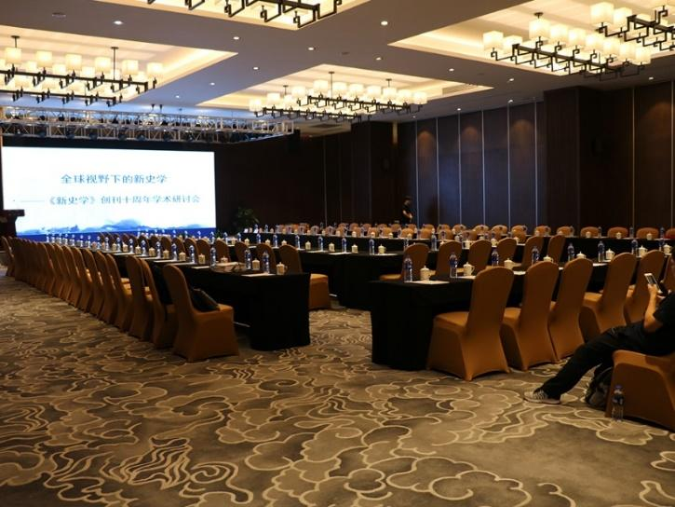
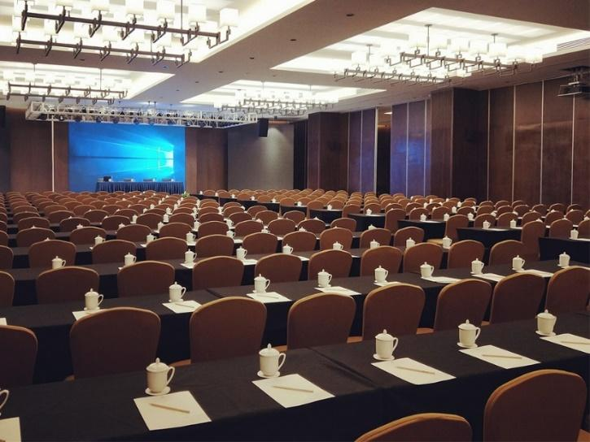
总决赛相关计划安排
地点：南京大学国际会议中心（南大仙林校区东门内，南京市仙林大道163号）
时间地点：2025年6月27日（周五）9:00——2025年6月28日（周六）12:00 2F 紫金厅
出席人员：评委专家，20强参赛团队代表，花旗领导和嘉宾，观摩嘉宾和师生
住宿用餐：所有住宿统一安排在南大国际会议中心（费用承担方式与往届一致），
评委专家及嘉宾在会议中心使用自助餐/桌餐，参赛团队在学生食堂用餐
紫金厅

Slide 6
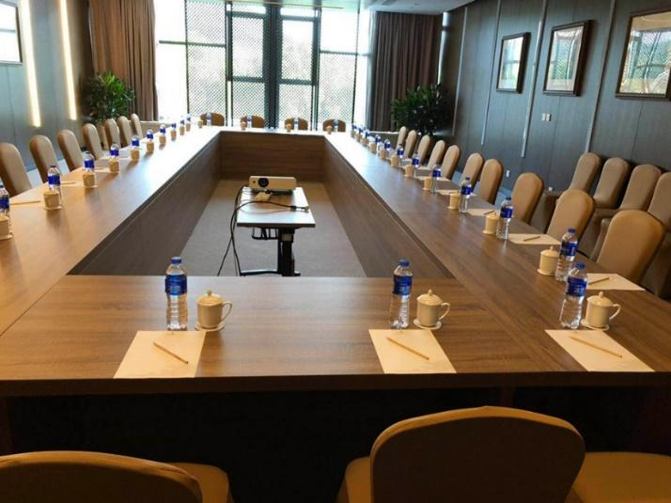
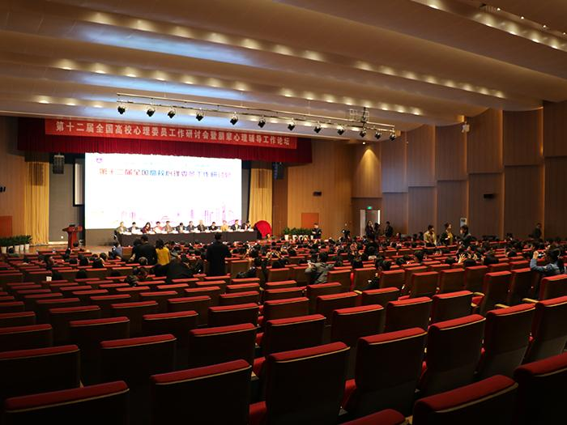
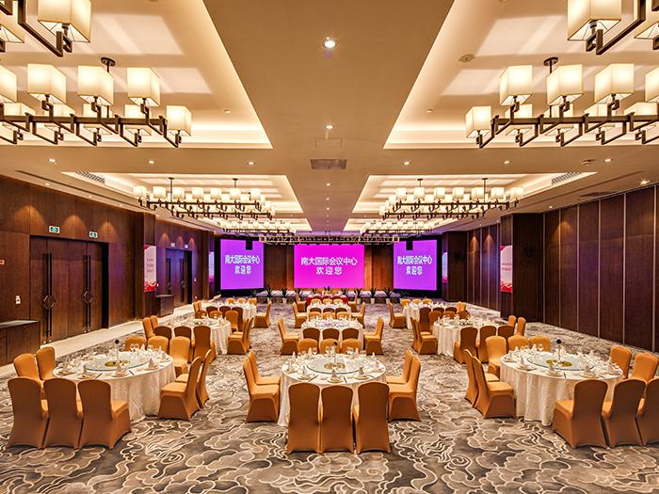
颁奖典礼活动计划安排
地点：南京大学国际会议中心（南大仙林校区东门内，南京市仙林大道163号）
20强团队作品展示与观摩：2025年6月28日（周六）13:00-16:00 2F 三江厅外
理事会会议：2025年6月28日（周六）14:00-15:00 2F 洁行厅
颁奖典礼： 2025年6月28日（周六） 16:00-18:00（包括大赛20周年回顾） 2F 三江厅
答谢晚宴： 2025年6月28日（周六） 18:00-19:30 1F 紫金厅
洁行厅
三江厅
紫金厅

